Slide 1
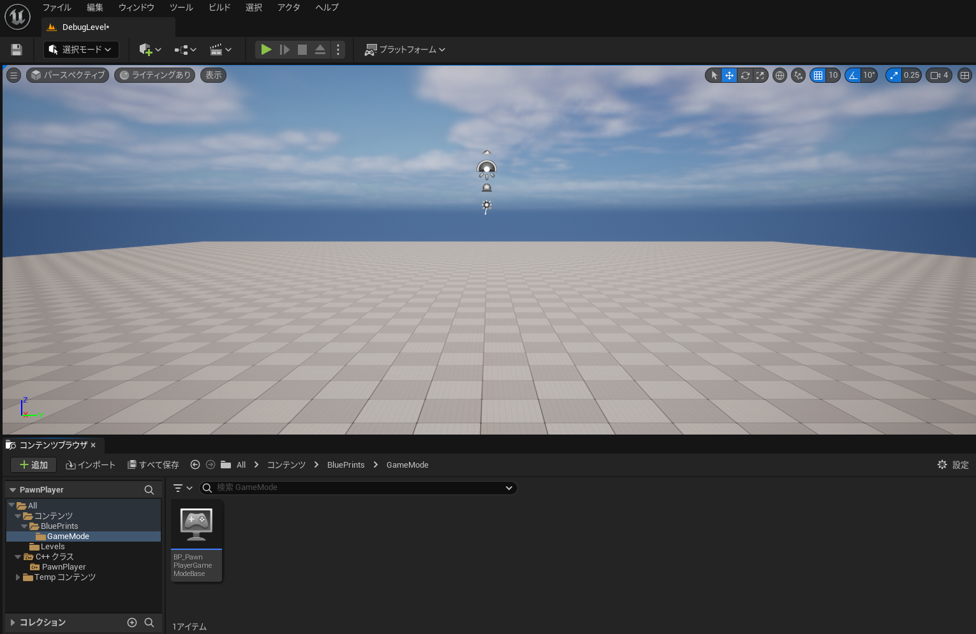
Pawnでプレイヤー作成
Pawnクラスを使って操作可能なプレイヤーを作成します。
前回のGame Modeを設定したプロジェクトを開きましょう。

Slide 2
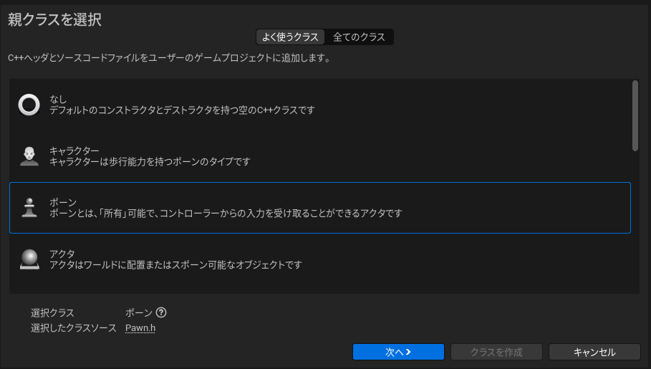
Pawnでプレイヤー作成
親クラスをポーンで選択して、
PawnPlayerという名前でCPPクラスを作成しましょう。

Slide 3
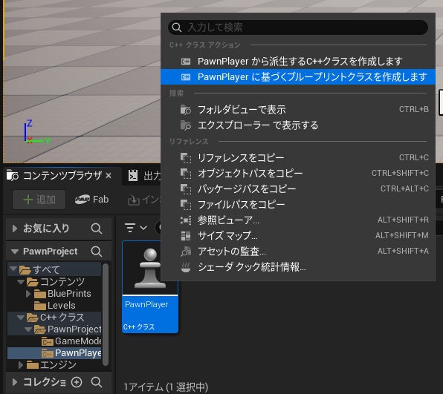
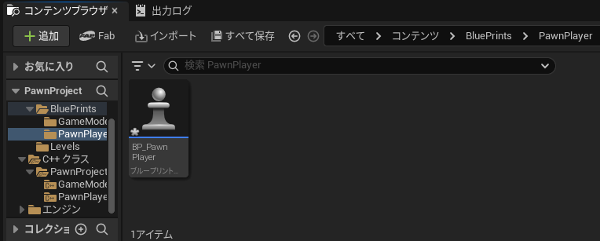
Pawnでプレイヤー作成
BPに派生させます。

Slide 4
Pawnでプレイヤー作成
Unreal Engineの入力は入力アクションと入力マッピングという、
２つのデータを使います。
使いこなせば、様々な入力を柔軟に対応することができます。

Slide 5
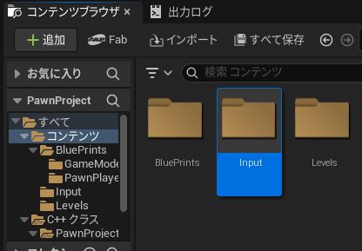
Pawnでプレイヤー作成
まずは入力操作に必要なデータを作成します。
コンテンツにInputフォルダを追加しましょう。

Slide 6
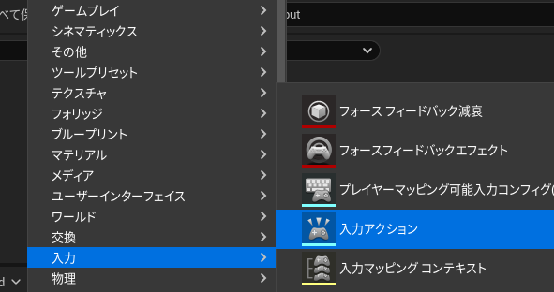
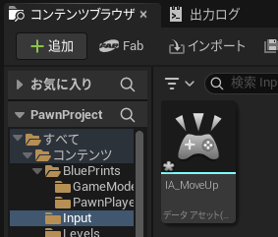
Pawnでプレイヤー作成
Inputフォルダの中で右クリックして、
「入力 > 入力アクション」を選択しましょう。
ファイル名は「IA_MoveUp」としましょう。

Slide 7
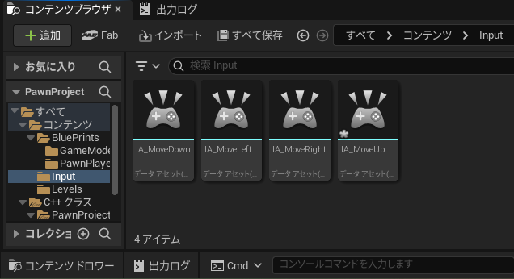
Pawnでプレイヤー作成
これを複製して上下左右で移動アクションを作ります。
※Ctrl + Dで選択ファイルを複製できます

Slide 8
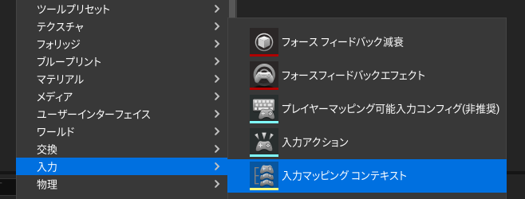
Pawnでプレイヤー作成
空いている箇所を右クリックして、入力マッピングコンテキストを作成します。
※ファイル名は「IMC_PlayerInput」としましょう。

Slide 9
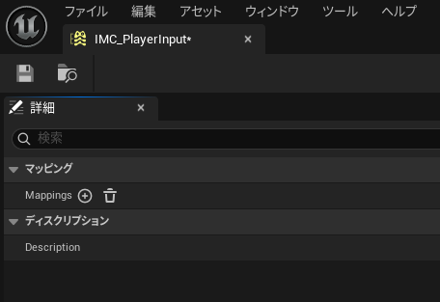
Pawnでプレイヤー作成
Mappingの「＋ボタン」からアクションを追加していきます。

Slide 10
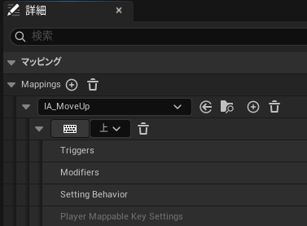
Pawnでプレイヤー作成
作成したアクションを選択し、対応するキーを設定します。

Slide 11
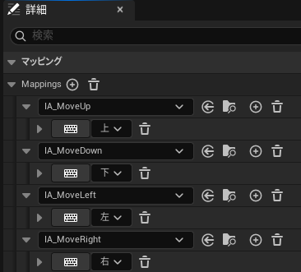
Pawnでプレイヤー作成
４方向分、作成しましょう。
これで設定は完了です。

Slide 12
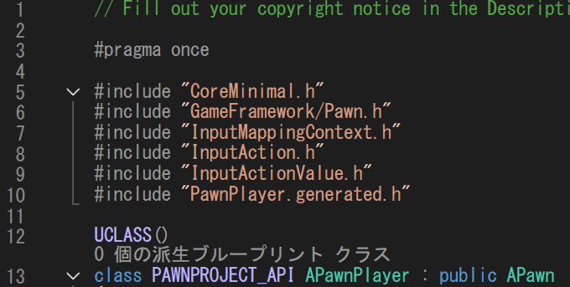
Pawnでプレイヤー作成
PawnPlayer.hを書きます。（その１）

Slide 13
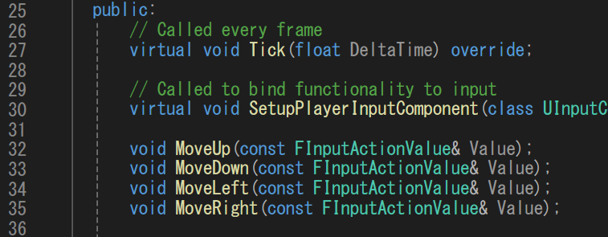
Pawnでプレイヤー作成
PawnPlayer.hを書きます。（その２）

Slide 14
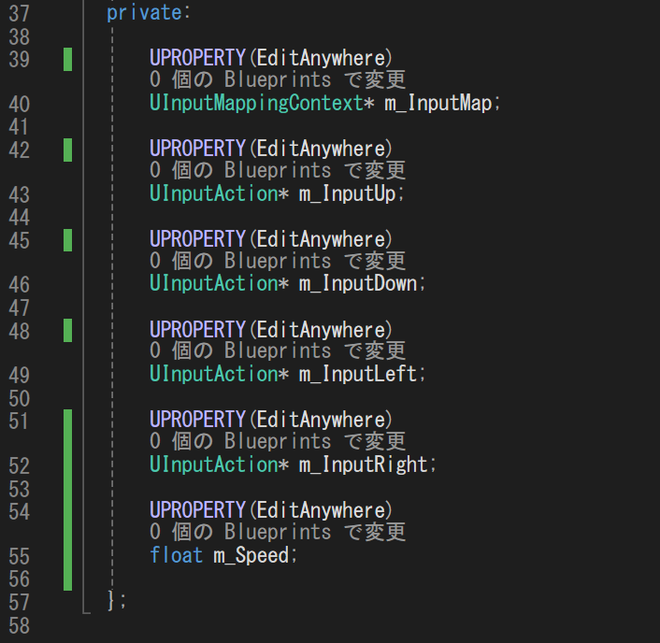
Pawnでプレイヤー作成
PawnPlayer.hを書きます。（その３）

Slide 15
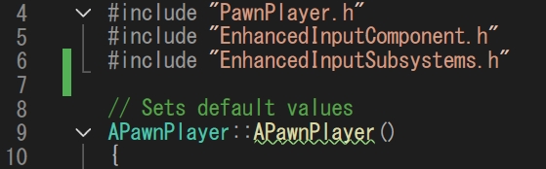
Pawnでプレイヤー作成
PawnPlayer.cppを書きます。（その１）

Slide 16
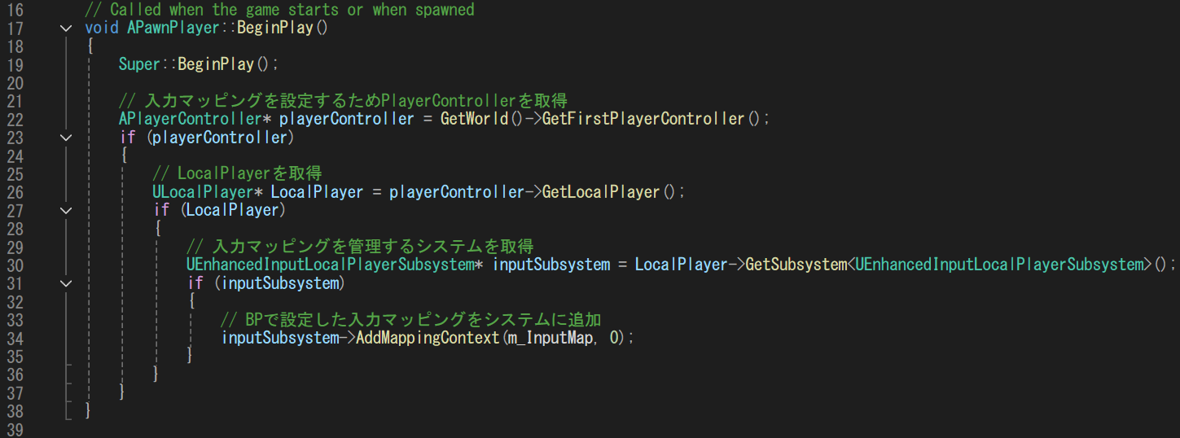
Pawnでプレイヤー作成
PawnPlayer.cppを書きます。（その２）

Slide 17
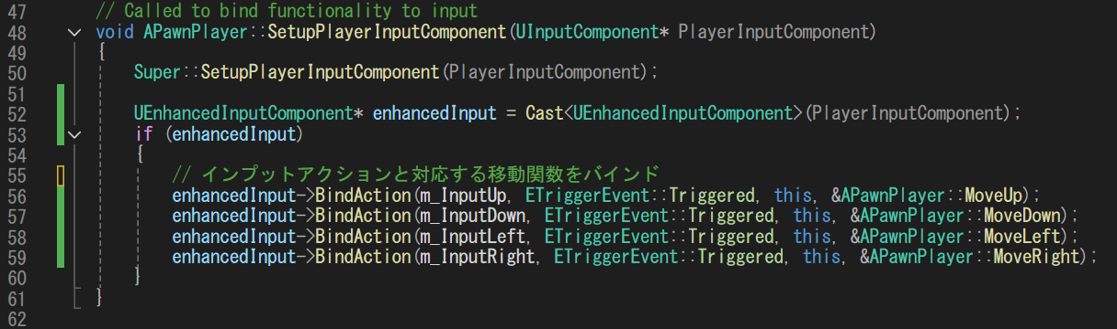
Pawnでプレイヤー作成
PawnPlayer.cppを書きます。（その３）

Slide 18
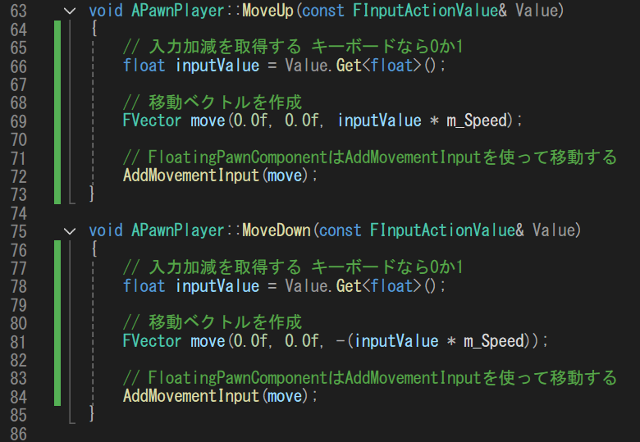
Pawnでプレイヤー作成
PawnPlayer.cppを書きます。（その４）

Slide 19
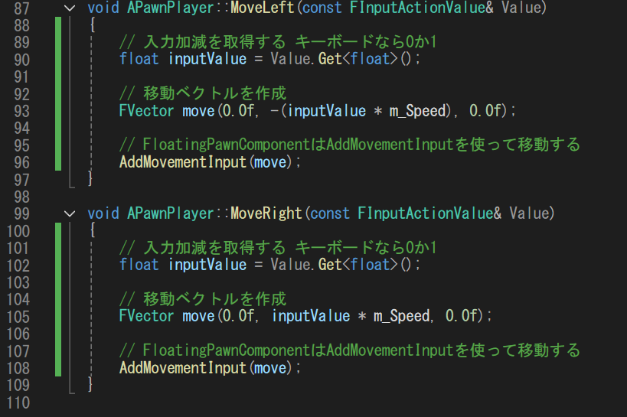
Pawnでプレイヤー作成
PawnPlayer.cppを書きます。（その５）

Slide 20
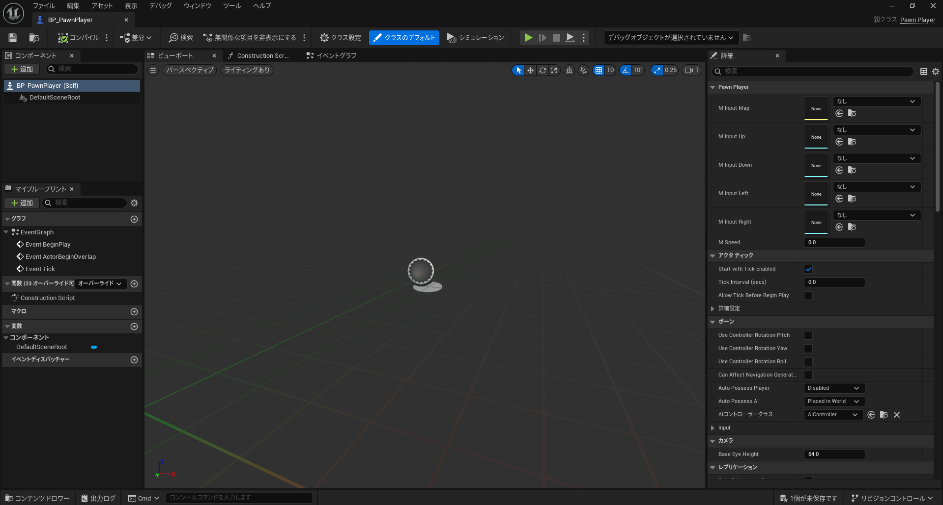
Pawnでプレイヤー作成
BP_PawnPlayerを開きます。

Slide 21
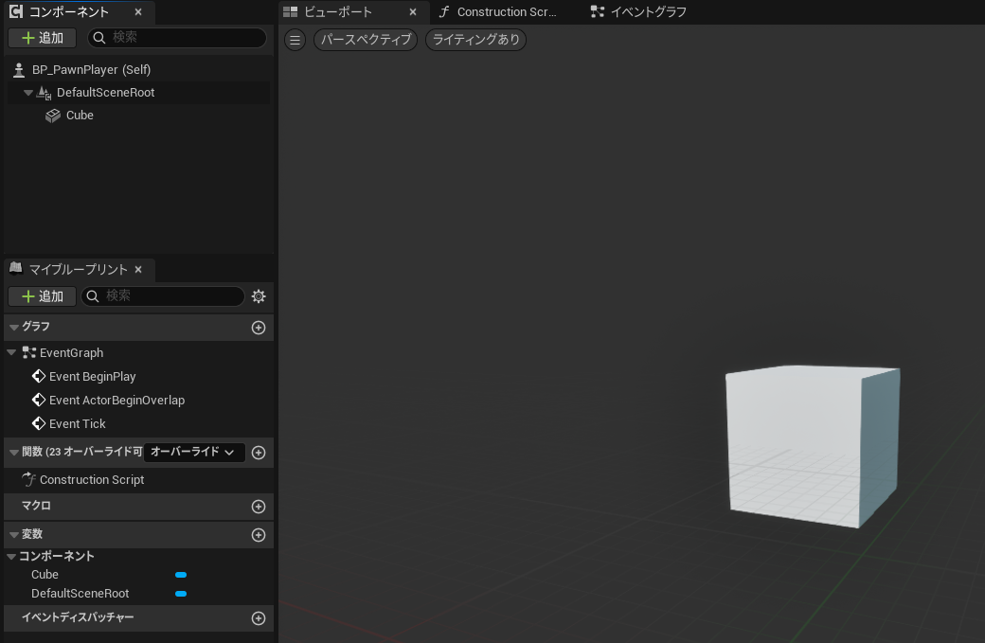
Pawnでプレイヤー作成
コンポーネントの追加ボタンからキューブを追加しましょう。

Slide 22
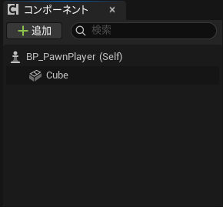
Pawnでプレイヤー作成
キューブをActorの親にします。
CubeをDefaultSceneRootにドラッグ＆ドロップしましょう。
※これでCubeの設定が最優先されて当たり判定などが行われます。

Slide 23
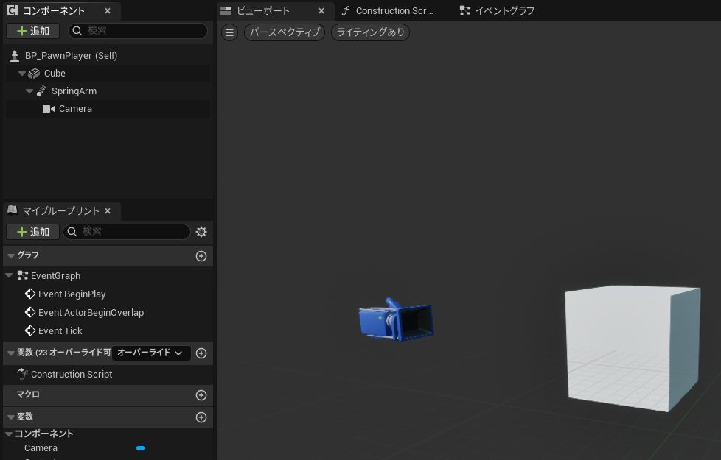
Pawnでプレイヤー作成
SpringArmとCameraコンポーネントを追加します。
追加したら親子関係を以下のようにします。

Slide 24
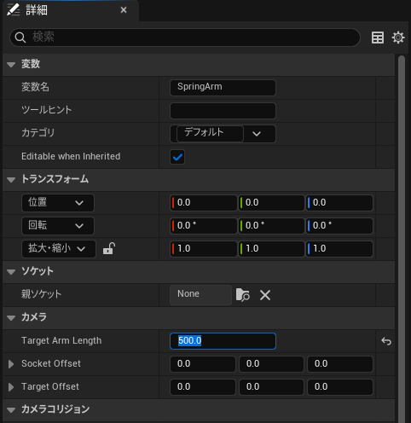
Pawnでプレイヤー作成
SpringArmはキューブとカメラの間のバネ（スプリング）になります。
カメラとの距離の調整に最適です。
Target Arm Lengthからバネの長さを調整しましょう。

Slide 25
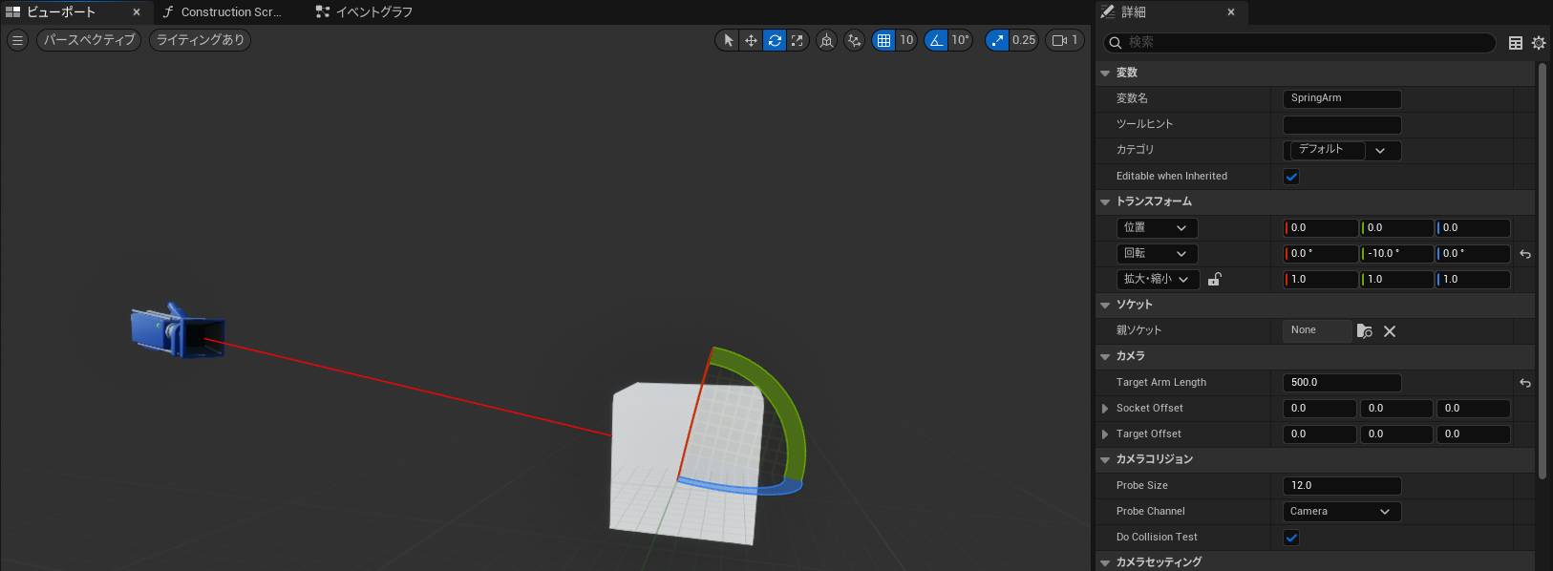
Pawnでプレイヤー作成
また、Spring Armを少し傾けて、カメラアングルを調整しましょう。

Slide 26
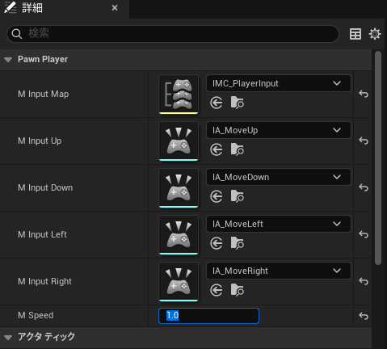
Pawnでプレイヤー作成
C++で用意した各種設定をしていきます。
※コンポーネントは「BP_PawnPlayer(Self)」を選択しましょう

Slide 27
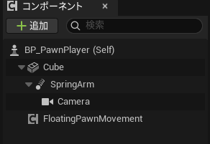
Pawnでプレイヤー作成
FloatingPawnMovementコンポーネントを追加します。
Pawnの移動をサポートするコンポーネントです。

Slide 28
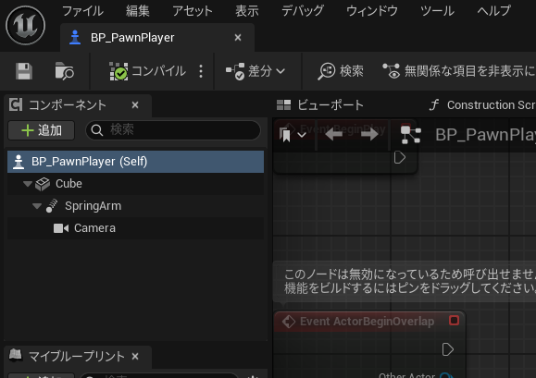
Pawnでプレイヤー作成
BPは編集したらコンパイルして保存しましょう。

Slide 29
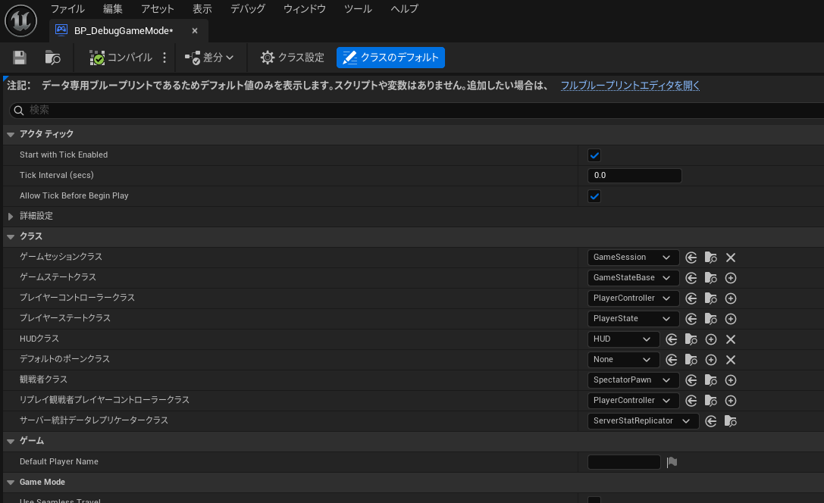
Pawnでプレイヤー作成
BP_DebugGameModeを開きます。

Slide 30
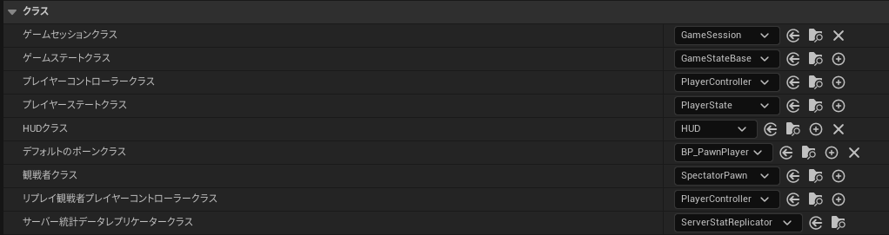
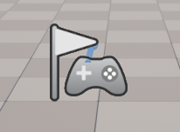
Pawnでプレイヤー作成
デフォルトのポーンクラスに「BP_PawnPlayer」を設定します。
これでレベル上のスタート地点にプレイヤーがスポーンします。
スタート地点

Slide 31
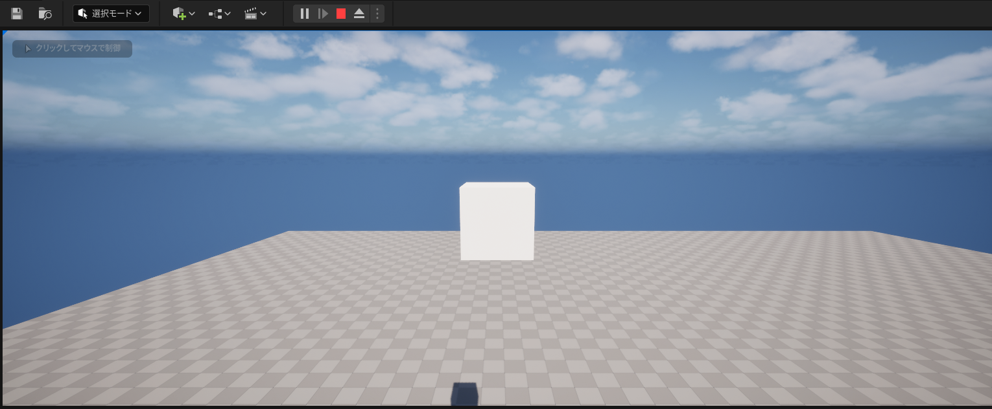
Pawnでプレイヤー作成
実行して動作確認しましょう。

Slide 32
Pawnでプレイヤー作成 練習
これまでの作業を振り返りつつ、以下の２つを実装しましょう。
・Zキーで前進する
・Xキーで後退する

